Slide 1
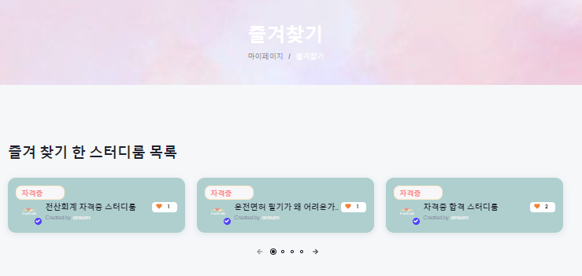
좋아요 기능 추가, 클릭 하지 않으면
빈 하트, 클릭하면 꽉 찬 하트로 표현
Ajax를 이용하여 실시간 DB 연동

Slide 2
/*
해당 구문 호출 시, 즐겨찾기 관련 ajax 실행, 즐겨찾기 추가 / 삭제 체크
*/
@RequestMapping("/heartcheck")
@ResponseBody
public String heartcheck (MyStudyVO vo,Model m, HttpSession session) {
System.out.println("즐겨찾기 ajax 실행 : ");
System.out.println("체크번호 : " + vo.check);
// 로그인한 아이디 가져옴
String loginId = (String) session.getAttribute("loginId");
System.out.println("로그인 아이디 : " + loginId);
vo.setmId(loginId);
// 방 생성자
System.out.println("즐겨찾기누른사람 : " + vo.mId);
if (vo.check ==1) { // 기존의 즐겨찾기 db에 값이 있는데 클릭했다는 뜻 이므로 db에서 삭제
deletefavor(vo);
}
if( vo.check ==2) { // 기존의 즐겨찾기 db에 값이 없는데 클릭했다는 뜻 이므로 db에 추가
insertfavor(vo);
}
int ch = 0;
if(mystudyservice.checkheart(vo.getsNum()) == null) { // 해당 방을 즐겨찾기 한 사람이 아무도 없는 경우
ch = 0; // 0 으로 표현
}else if (mystudyservice.checkheart(vo.getsNum()) != null) { // 해당 방을 즐겨찾기 한 사람이 있는 경우
ch = mystudyservice.checkheart(vo.getsNum()); // 해당 수 출력
}
Gson gson = new Gson();
JsonObject object = new JsonObject();
object.addProperty("sFavorNum",String.valueOf(ch));
String json = gson.toJson(object);
System.out.println("걸려진 ch값 : " + json);
return json;
}
Controller
좋아요 클릭 여부 파악 후
해당 CRUD 구문 실행

Slide 3
좋아요 클릭한 방들만 출력

Slide 4
/*
제일 처음 마이페이지 누르면, 즐겨찾기 된 페이지와 (상단부) 방문 했던 페이지 ( 하단부 ) 출력
* */
@RequestMapping("/mystudyroom")
public void myStudyRoom(MyStudyVO vo , Model m, HttpSession session) throws Exception{
System.out.println("mypage 요청");
/* 로그인 한 아이디의 세션 값 받기*/
//HttpSession session = request.getSession();
String loginId = (String) session.getAttribute("loginId");
System.out.println("로그인 아이디 : " + loginId);
vo.setmId(loginId);
List<Integer> cr = checkroom(loginId); // 아이디에 따른 즐겨찾기 한 방번호 호출
// System.out.println("아이디에 따른 방 번호 개수 :" + cr.size());
Integer [] temp = new Integer[cr.size()];
for(int i =0; i<cr.size(); i++ ) {
System.out.println("cr : " + cr.get(i));
System.out.println("방 번호별 좋아요 수 : " + mystudyservice.checkheart(cr.get(i)));
if(mystudyservice.checkheart(cr.get(i)) != 0){
temp[i] = mystudyservice.checkheart(cr.get(i));
}
else {
temp[i] = 0;
}
}
// 아이디에 따른 해당 값들 호출
List<HashMap> result = mystudyservice.favorRoom(vo);
// System.out.println("해당 쿼리문 개수 : " + result.size());
/* 즐겨찾기 값들 저장 후 모델에 붙이기 */
Iterator<HashMap> it = result.iterator();
int j =0;
while(it.hasNext()) {
HashMap mvsv = it.next();
mvsv.put("sFavorNum", temp[j]); // 각각의 값에 해당하는 즐겨찾기 수 추가
System.out.println(mvsv);
j++;
}
m.addAttribute("favorRoom",result);
System.out.println("==============================================================");
}
Controller
아이디에 따른 즐겨찾기 한
방 번호들과 해당 방 정보들을
HashMap으로 담아 한번에 표현

Slide 5
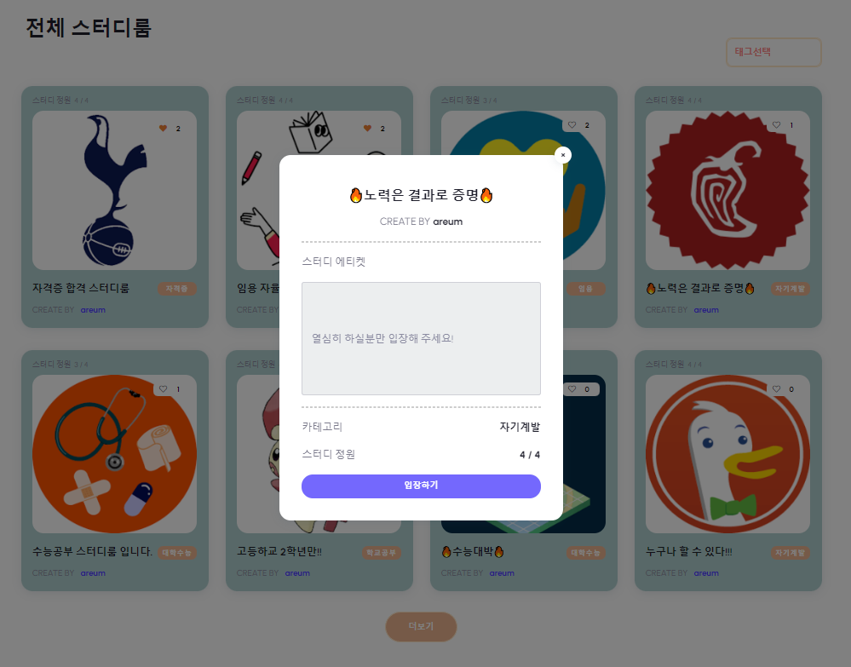
<!-- 방문 기록 저장 -->
<insert id = "roomRog" parameterType="StudyRoomVO">
insert into ROOMROG values (nextval(logRoomNum),#{mId},#{sNum},now());
</insert>
Mapper
입장하기 클릭시 방문한 기록 DB에 저장

Slide 6
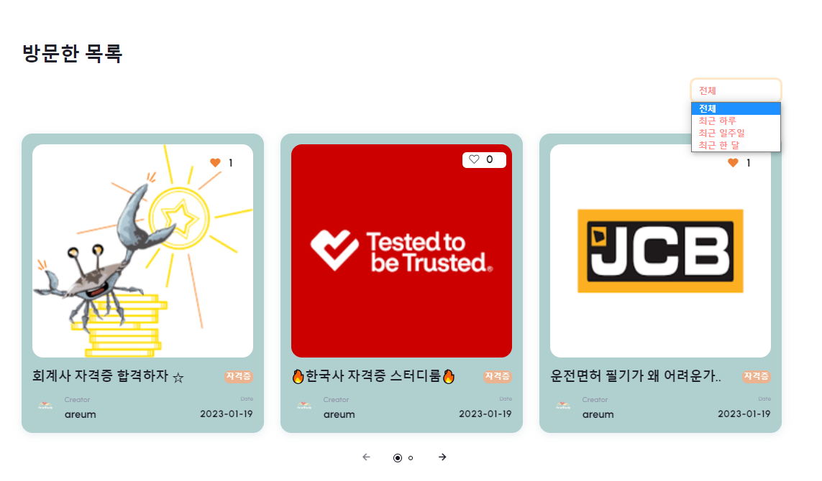
기간 선택시 선택한 기간에 맞는 방들
나타나도록 구현

Slide 7
<!-- 날짜 기준 데이터 체크 -->
<select id="checkdate" resultType="hashmap"
parameterType="MyStudyVO">
select DISTINCT s.sNUM sNum, s.sTITLE sTitle, s.sPEOPLENUM sPeoplenum, s.sPW sPw, s.sDATE sDate, max(r.sDATE) rDATE,
s.sCATEGORY sCategory, s.mID mId, s.sCOMMENT sComment, s.sFile
from STUDYROOM s left join (select
DISTINCT r.* from ROOMROG r where mid =#{mId} order by r.sDATE desc)
as r on s.sNUM =r.sNUM
<if test="checkDate == null "> WHERE r.mid = #{mId}</if>
<if test="checkDate=='resentd'">WHERE r.mID =#{mId} and r.sDate BETWEEN DATE_ADD(NOW(),INTERVAL -1 DAY ) AND NOW()</if>
<if test="checkDate=='resentw'">WHERE r.mID =#{mId} and r.sDate BETWEEN DATE_ADD(NOW(),INTERVAL -7 DAY ) AND NOW()</if>
<if test="checkDate=='resentm'">WHERE r.mID =#{mId} and r.sDate BETWEEN DATE_ADD(NOW(),INTERVAL -30 DAY ) AND NOW()</if>
<if test="checkDate == 'alld'"> WHERE r.mid = #{mId}</if>
GROUP by sNUM
ORDER by rDate desc
</select>
Mapper
날짜 선택시 해당 값과 아이디를 전달
해당 결과를 반환하여 기능을 구현

Slide 8
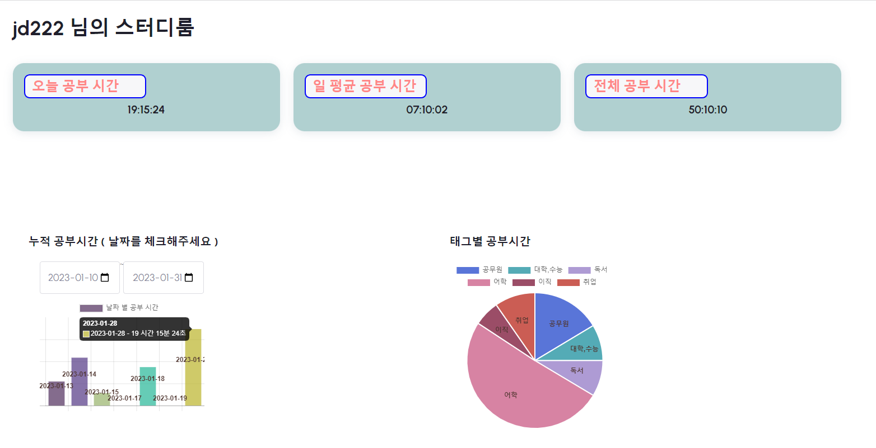

Slide 9
// 날짜 선택시 보여지는 차트
var ctx2 = document.getElementById("canvas-daychart").getContext("2d");
chartObj = new Chart(ctx2, {
type: "bar", // 차트 형태 선택
data: data2,
options: {
scales: {
xAxes: [ // x축 관련 옵션
{
ticks: {display: false, // x축 범례 안보이게 없앰},
},
],
yAxes: [ // y축 관련 옵션
{
ticks: { display: false, // y축 범례 안보이게 설정},
},
],
},
plugins: {
//그래프에 데이터 직접 표시 (마우스 올렸을때가 아니라 그래프 자체에 데이터표시)
datalabels: {
color: "#4e342e",
font: {
weight: "bold",
},
formatter: function (value, context) {
var idx = context.dataIndex;
return context.chart.data.labels[idx]; // 태그 라벨 붙이기 ( ex) 어학 , 독서 , ...)
},
padding: 1,
align: "end",
},
},
tooltips: {
callbacks: {
label: function (tooltipItem, data) {
var temptime = data["datasets"][0]["data"][tooltipItem["index"]]; // value값
var hour = Math.floor(temptime / 3600); // 시간
var min = Math.floor((temptime - 3600 * hour) / 60); // 분
var sec = Math.floor(temptime - (3600 * hour + 60 * min)); // 초
//return hour + " : " + min + " : " + sec;
return (
data["labels"][tooltipItem["index"]] +
" - " +
hour +
" 시간 " +
min +
"분 " +
sec +
"초"
);
},
},
},
},
});
},
error: function (err) {
alert("error");
console.log(err);
},
}); //end of ajax
}
JS
날짜 선택시 해당 날짜 ajax로 전달, 값 반환 후
Chart.js 이용하여 시각화

Slide 10
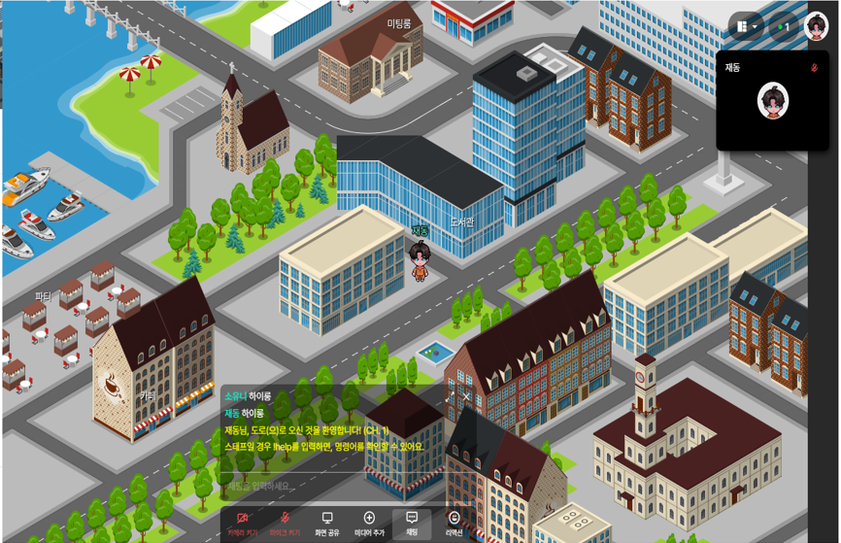
메타버스를 이용하여
다양한 소비자들과 소통 가능

Slide 11
<section class="tf-item tf-section">
<div class="themesflat-container" style="left: 10%;">
<iframe src="https://zep.us/play/2eezrK" width="80%" height="700" frameborder="1" scrolling="yes">
</iframe>
</div>
</section>
JSP
Zep.us에서 메타버스를 구현한 후 iframe을 이용하여 출력

Slide 12
후기
어느덧 최종 프로젝트 후기를 작성하는 시간이 왔네요..ㅎㅎ
확실히 중간 프로젝트를 겪어보기도 했고, 실력도 조금이나마 늘어서 그런지
기본적인 기능들은 금방 금방 만들었으나 어려운 작업들은
시간적으로, 정신적으로 많이 힘들었던 것 같습니다.
특히 중 후반부에는 기존 발표가 취소되고, 갑작스레 면접을 준비하다보니
전체적으로 분위기도 산만해지고 시간도 더욱 부족해져서 제일 초기에
준비했던 모든 작업들을 완벽하게 마무리는 하지 못한 것 같아 아쉽습니다.
React.js나 web-rtc, node.js 등 시도했으나 제가 제대로 이해하지 못한 부분들은 앞으로도 계속 공부를 해보겠습니다.
하지만, 팀원분들이 너무 성격도 좋으시고 잘 받아주셔서 너무 좋았습니다!
컨디션 관리를 못했을 때도 회복할 수 있도록 조언과 응원을 많이해주셨고,
작업 중 막힐 때 의견을 구하면 서로 서로 소통이 너무 잘되었습니다!
덕분에 선생님께 많이 여쭤보지 않아도 작업을 잘 마무리했던 것 같습니다.
약 7~8주 정도 되는 시간 동안 같은 프로젝트 하면서 너무 많이 배웠고,
큰 트러블 없이 잘 진행 할 수 있었어서 너무 좋았습니다. 정말 감사합니다!!
앞으로도 꾸준히 연락했으면 좋겠습니다. 감사합니다!!!!!!

